Slide 1
Gesundheitsrelevante Neophyten und Neozoen
13. Fortbildung des Arbeitskreises Infektiologie im Kreis Düren
8. 11. 2023
Dirk Philippsen

Slide 2
Grundsätzliches
Vorhandene Risiken für Allergien und Infektionen steigen durch veränderte Klimabedingungen (Zeiten und Intensitäten)
Neue Gesundheitsrisiken werden durch den Klimawandel entstehen

Slide 3
Neophyten

Slide 4
Neophyten
Allergische Reaktionen

Slide 5
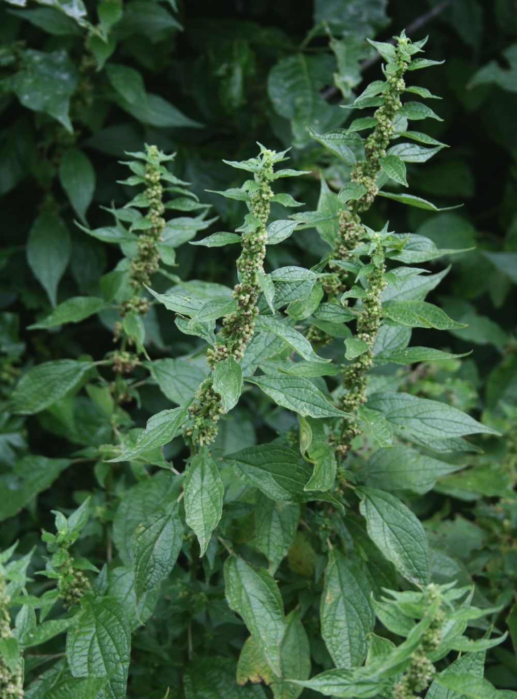
Pflanzen mit Potential
Aufrechtes Glaskraut (Parietaria officinalis)
Herkunft: Mittelmeerraum
Aussehen: mehrjährige krautige Pflanze
Wuchshöhe von 30 bis 80 cm
Standort: Hartholz-Auwälder, halbschattige Staudensäume
Blüte: Juni bis September.
Gesundheitliche Relevanz: Allergierisiko
Symptome:
Juckende und brennende Augen
Husten, allergisches Asthma und Atembeschwerden
Rötungen und Pusteln auf der Haut
Entzündung der Ohren
Schnupfen, Niesen und laufende Nase

Slide 6
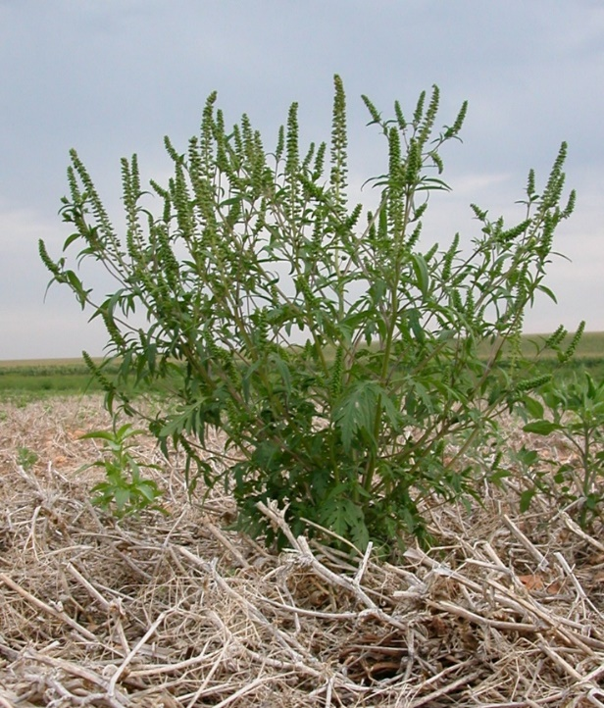
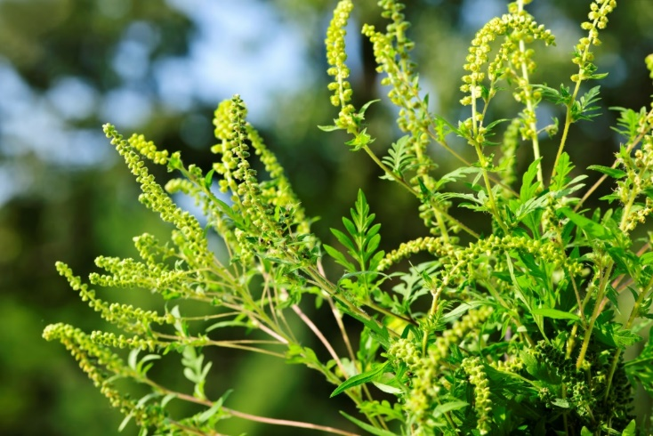
Pflanzen mit Potential
Beifuß-Ambrosie (Ambrosia artemisifolia)
Herkunft: Nordamerika
Aussehen: einjährige krautige Pflanze und erreicht Wuchshöhe 20 bis 150 cm
Standort: Gärten und Ruderalflächen
Blüte: Juli - Oktober
Gesundheitliche Relevanz: Allergierisiko
~15 Prozent der Bevölkerung gegenüber Ambrosia-Pollen anfällig
Symptome: allergische Reaktionen der Augen und der Atemwege kann auch zu Asthma führen.
Kontakturtikaria und Kontaktdermatitis

Slide 7
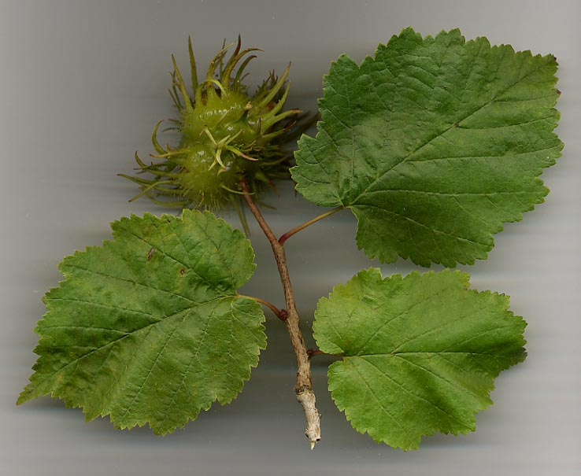
Pflanzen mit Potential
Baum-Hasel, auch Türkische Hasel (Corylus colurna)
Aussehen: Hochstamm bis 20 m
Blüte: Februar-März, ggf. schon im November
Guter Baum zur Neuanpflanzung unter den Bedingungen der Klimaveränderung
aber
Gesundheitliche Relevanz: Allergische Reaktionen

Slide 8
Neozoen

Slide 9
Neozoen
Giftwirkung
Allergische Wirkung
Vektoren

Slide 10
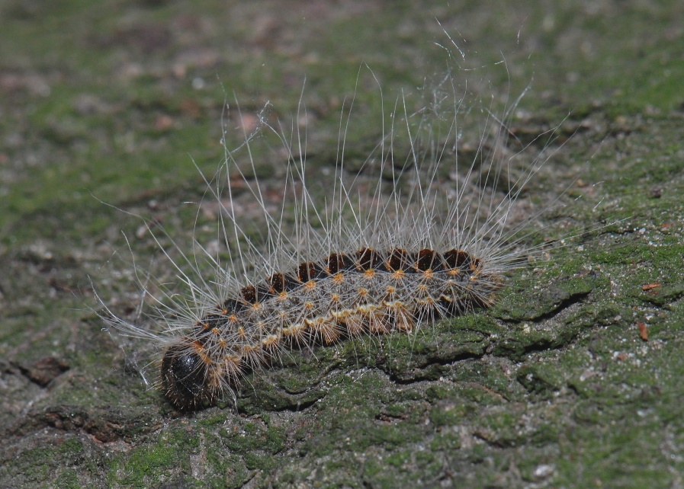
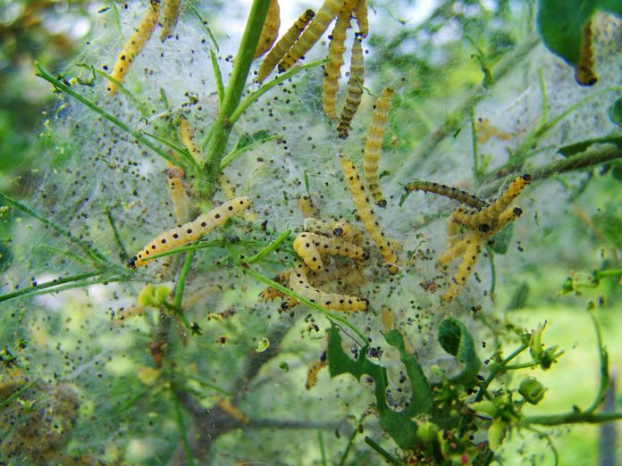
Tier mit Relevanz
Eichen-Prozessionsspinner (Thaumetopoea processionea)
Exposition: Juni-September (ganzjährig)
Gesundheitliche Relevanz:
Brennhaare (aber auch Gespinstreste)
Haut- (fast immer), Augen- (10% der Fälle) Atemwegsreaktionen (10% der Fälle) am häufigsten
direkter Kontakt nicht nötig
Hautreaktionen halten (unbehandelt) oft ein bis zwei Wochen an.
Verwechslung möglich, z.B. Gespinstmotten
Eichen-Prozessionsspinner
Gespinstmotten

Slide 11
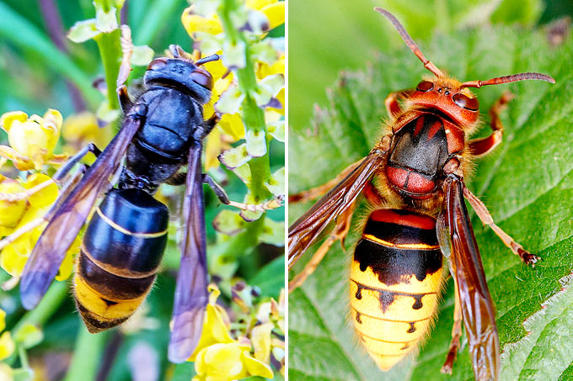
Tiere mit Potential
Europäische Hornisse (Vespa crabro) Körpergröße: Königin bis 40 mm, Arbeiterin bis 25 mm Gesundheitliche Relevanz: Stich ist ähnlich der Honigbiene oder Wespe Seltene allergische Reaktion nach Stich (bei etwa 2 -3 % der Bevölkerung) Schwellungen und Rötungen an der Einstichstelle, Nesselsucht bis hin zur Atemnot. schwere Allergie erst nach mehreren Stichen derselben Art.
Asiatische Hornisse (Vespa velutina) Herkunft: Südostasien Körpergröße: Königin: bis 30 mm, Arbeiterin: bis 24 mm Verbreitung: 25 Sichtungen in NRW bis 25. 9.23 Gesundheitliche Relevanz: Stich ist ähnlich der Honigbiene oder Wespe Seltene allergische Reaktion nach Stich (bei etwa 2 -3 % der Bevölkerung)

Slide 12
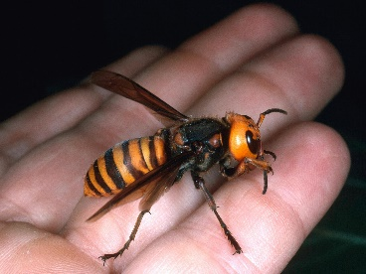
Tiere mit Potential
Asiatische Hornisse (Vespa velutina) Herkunft: Südostasien Körpergröße: Königin: bis 30 mm, Arbeiterin: bis 24 mm Verbreitung: 25 Sichtungen in NRW bis 25. 9.23 Gesundheitliche Relevanz: Stich ist ähnlich der Honigbiene oder Wespe Seltene allergische Reaktion nach Stich (bei etwa 2 -3 % der Bevölkerung)
Asiatische Riesenhornisse (Vespa mandarinia) Herkunft: Japan, Korea, China Körpergröße: Königin: bis 55 mm, Arbeiterin: 27–45 mmm Verbreitung: Wahrscheinlich in Europa nicht vorhanden Gesundheitliche Relevanz: Allergische Reaktion nach Stich

Slide 13
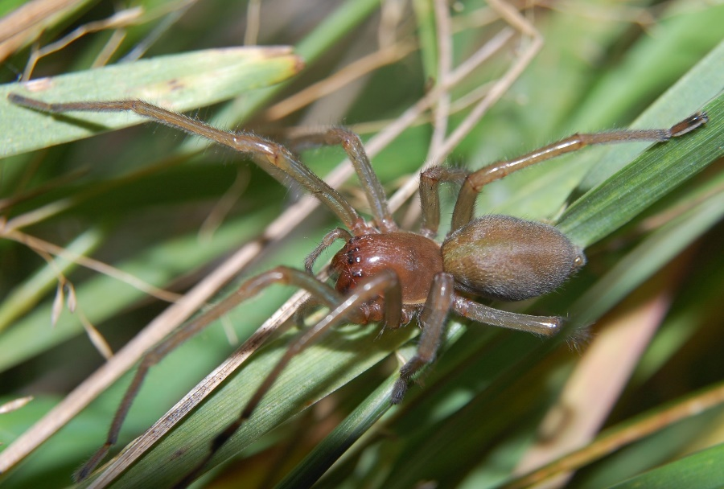
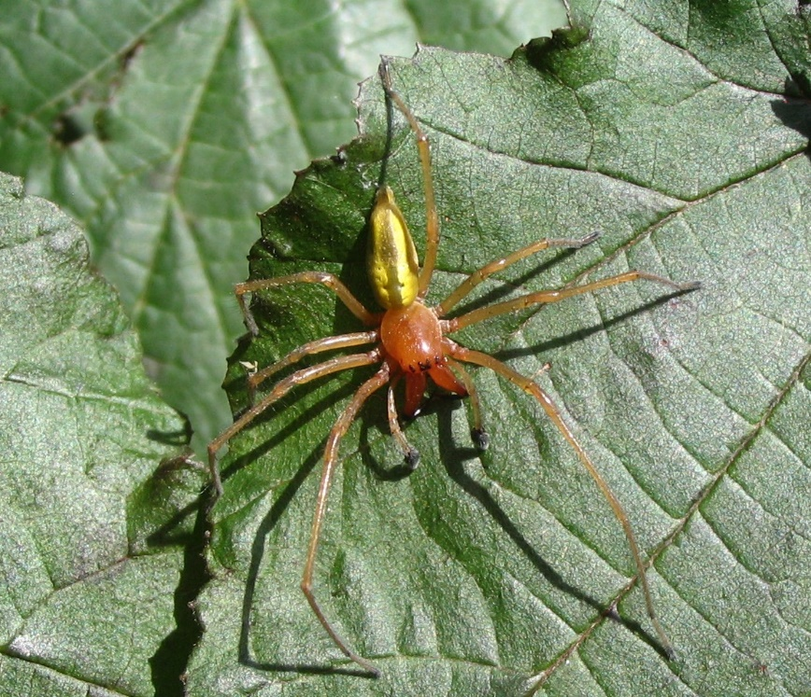
Tiere mit Potential
Ammen-Dornfinger (Cheiracanthium punctorium)
Herkunft: Mittelmeerraum
Körperlänge bis zu 1,5 cm
Vorkommen:
Waldlichtungen, Ackerbrachen und Wiesen, sowie besonders häufig Saumbiotope wie Wegränder, Bahndämme oder Grabenränder.
Gesundheitliche Relevanz: Biss ähnlich Biene oder Wespe
~ 32 h Schmerzdauer, Allergische Reaktion

Slide 14
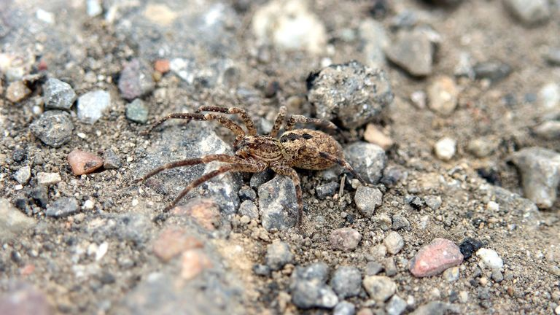
Tiere mit Potential
Nosferatu-Spinne (Zoropsis spinimana)
Herkunft: Südeuropa
Körpergröße: Männliche Tiere von 10 bis 13 mm
weibliche Tiere von 15 bis 19 mm
mit ausgestreckten Beinen bis ~6 cm
Vorkommen:
In Wäldern unter Steinen und Rinde
gesundheitliche Relevanz: Biss wie Bienenstich
Ggf. Allergische Reaktion

Slide 15
Vektoren
Infektionen

Slide 16
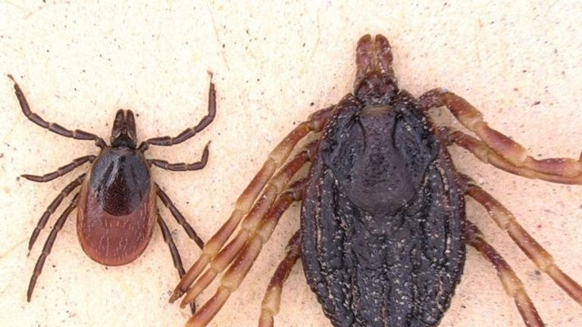
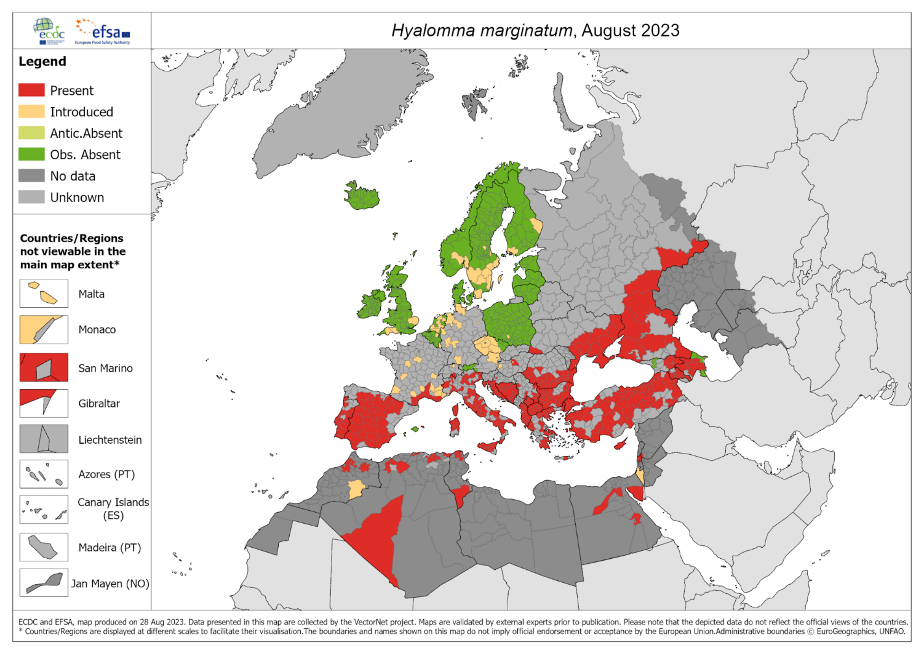
Vektoren/Zoonosen
Holzbock (Ixodes ricinus) und Riesenzecke (Hyalomma spec. )
Holzbock als Vektor für: FSME
Borreliose
Alpha-Gal-Syndrom
Hyalomma marginatum
etwa doppelte Größe wie einheimischer Holzbock
als Vektor für: Krim-Kongo-Fieber
Fleck-Fieber (Rickettsien)
Aktive Verfolgung der Opfer

Slide 17
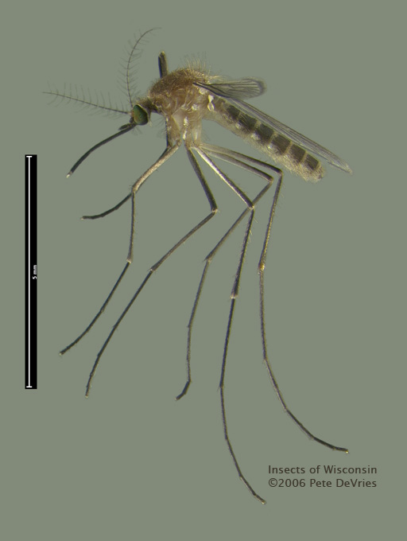
Tiere als Vektoren
Culex pipiens
Merkmale:
3-7 mm
grau-braun
langbeinig
Einheimische Art, aber
Vektor für:
West Nile Virus
Fadenwürmer (Dirofilaria)

Slide 18
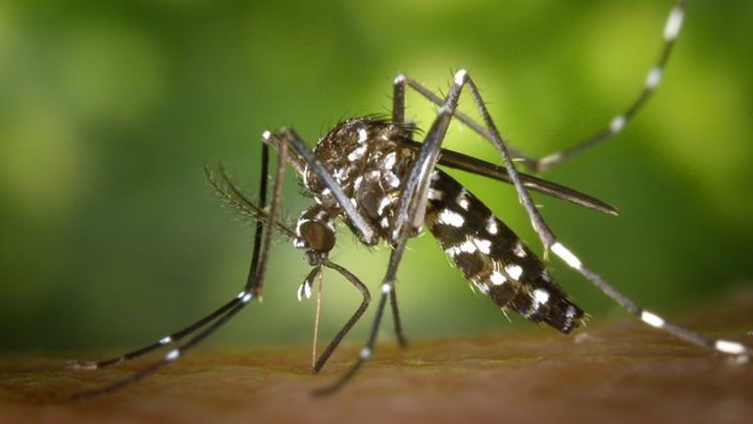
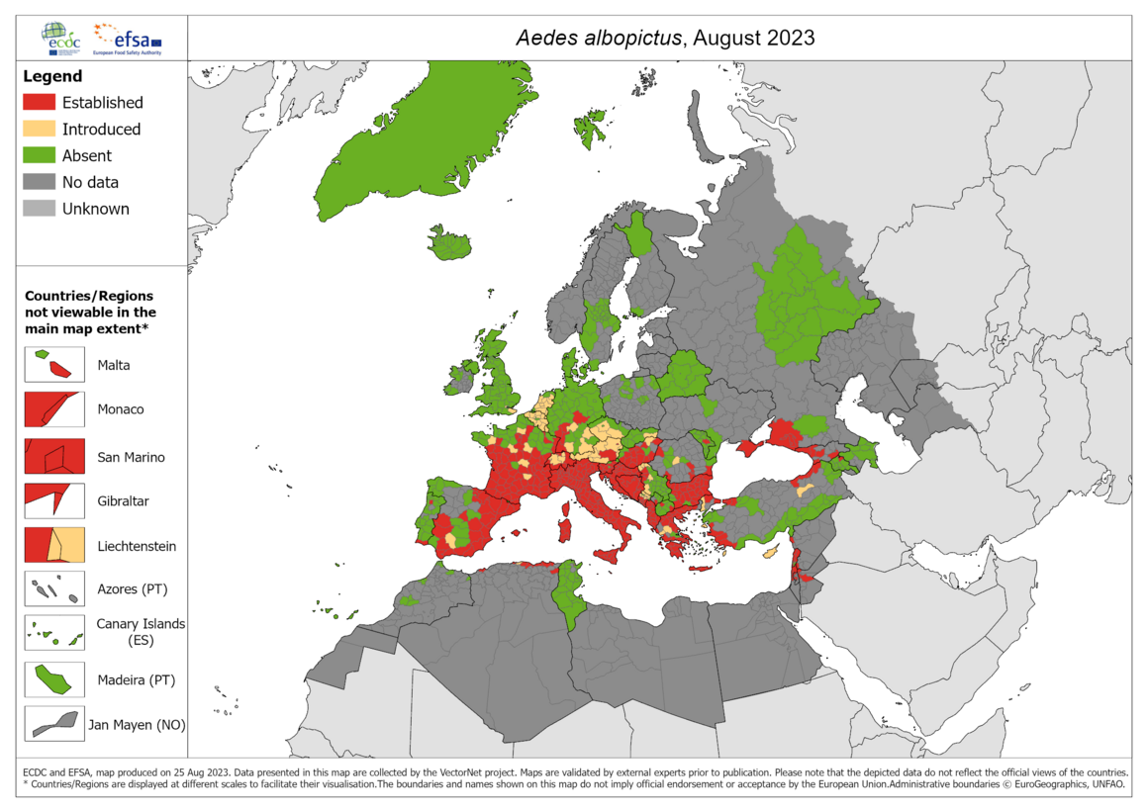
Tiere als Vektoren
Asiatische Tigermücke Stegomyia albopicta/Aedes albopictus
Merkmale: 2-10 mm
Weiß-silbrige Punkte/Streifen auf dunklem Körper und Beinen
Vektor für: Chikungunya
Dengue Fieber
Fadenwürmer (Dirofilaria)

Slide 19
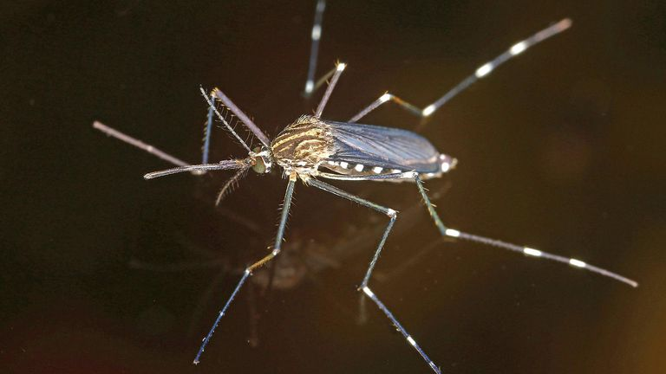
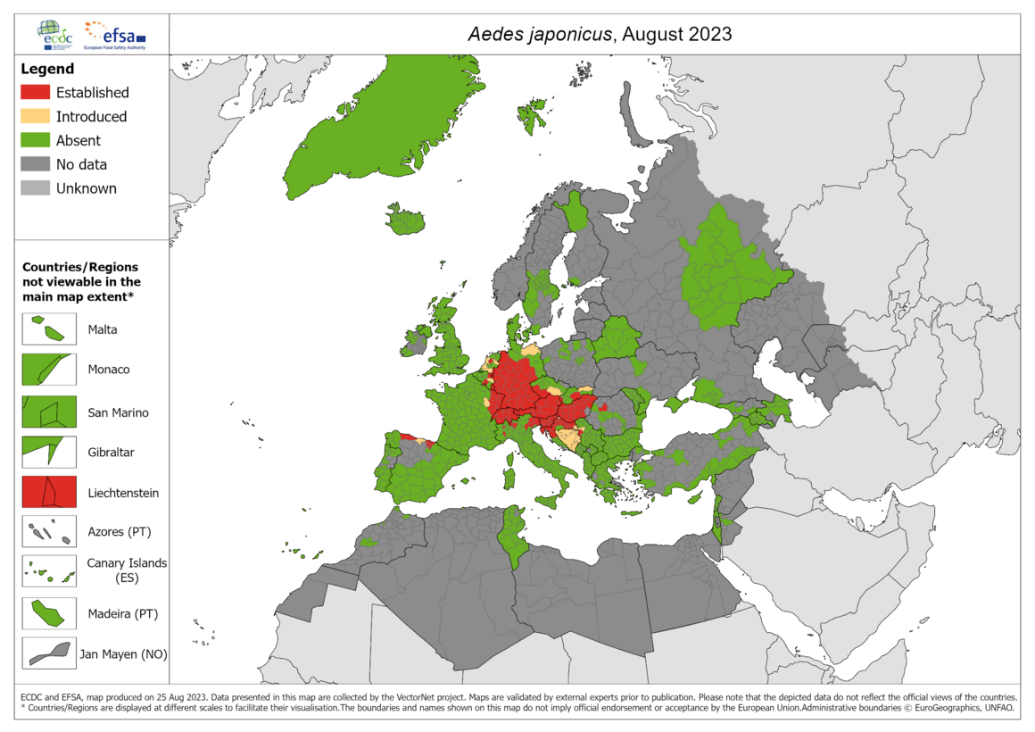
Tiere als Vektoren
Asiatische Buschmücke (Aedes japonicus)
Merkmale: 6-14 mm
Weiß-silbrige Punkte/Streifen auf dunklem Körper und Beinen
Vektor für: Chikungunya
Dengue-Fieber
West Nile Virus

Slide 20
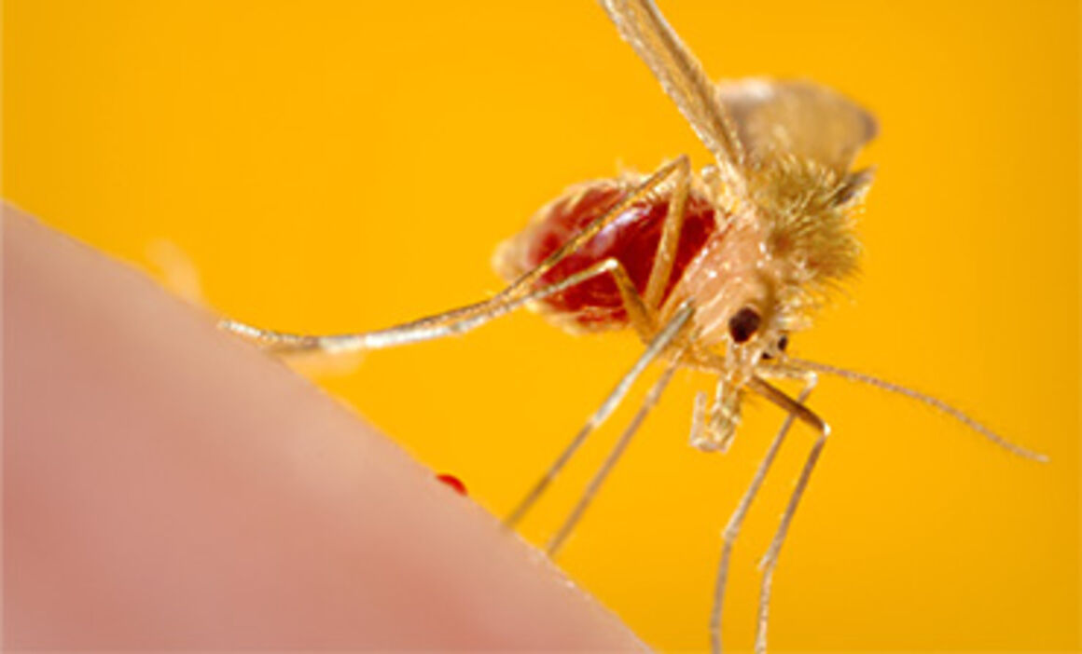
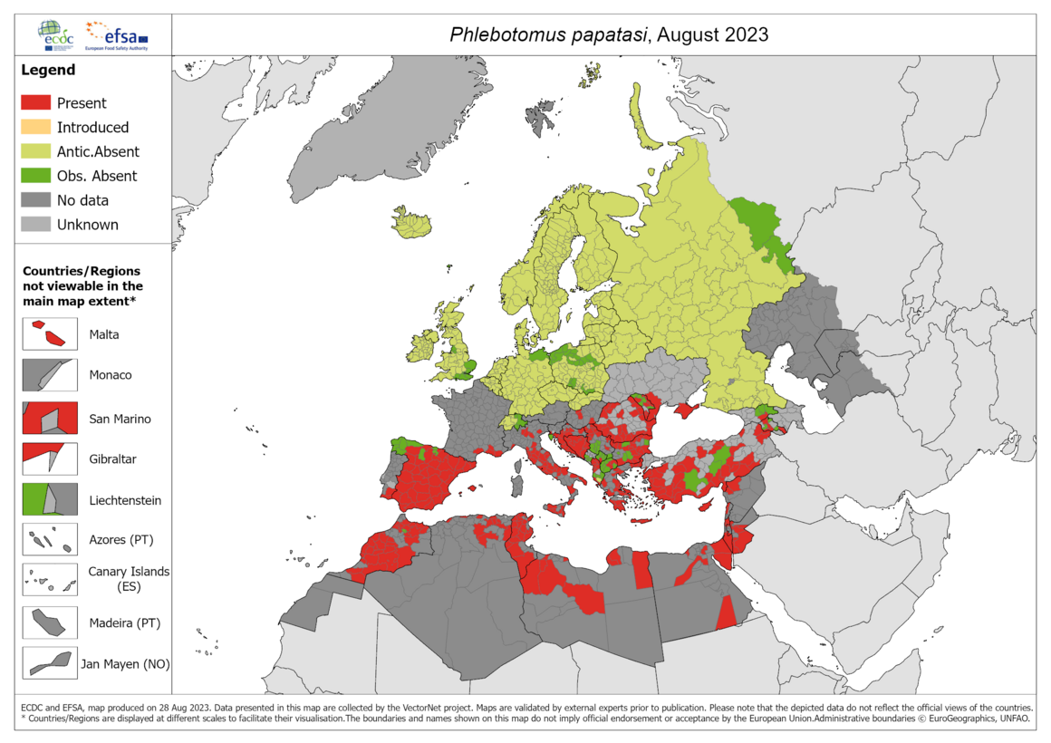
Tiere als Vektoren
Sandmücken (Unterfam.: Phlebotomus)
Herkunft :
Südöstliches Mittelmeer, Asien, Südamerika
Merkmale: 1.5-3.5 mm
gelb-braun, behaart, große Flügel
Vektor für: Leishmaniasis, Toscana Virus

Slide 21
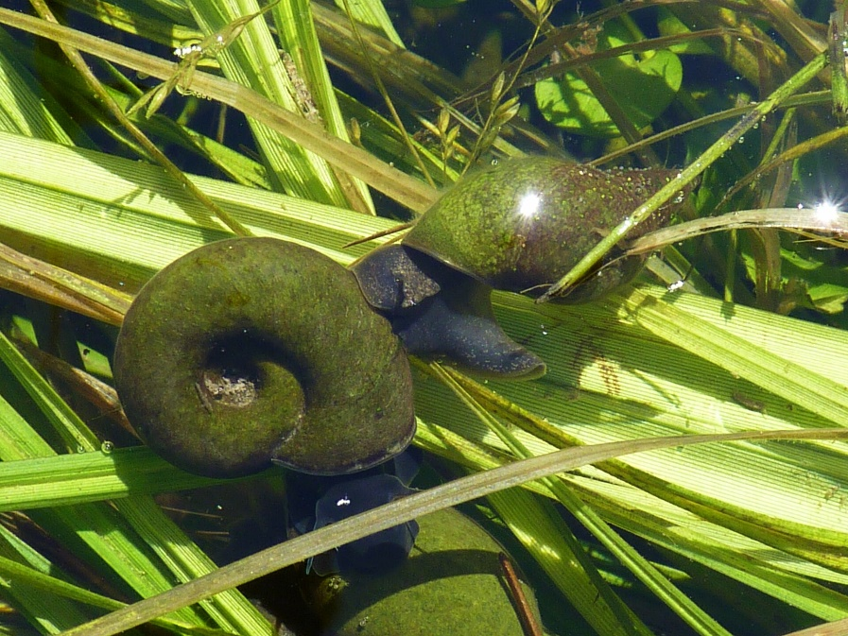
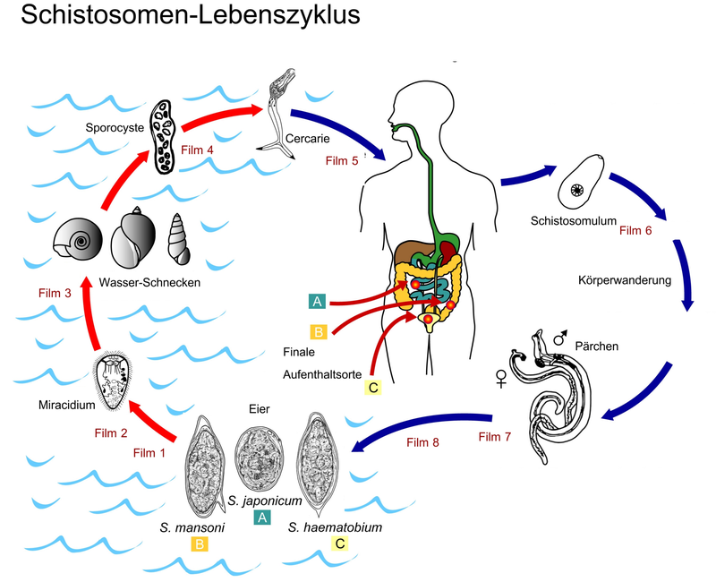
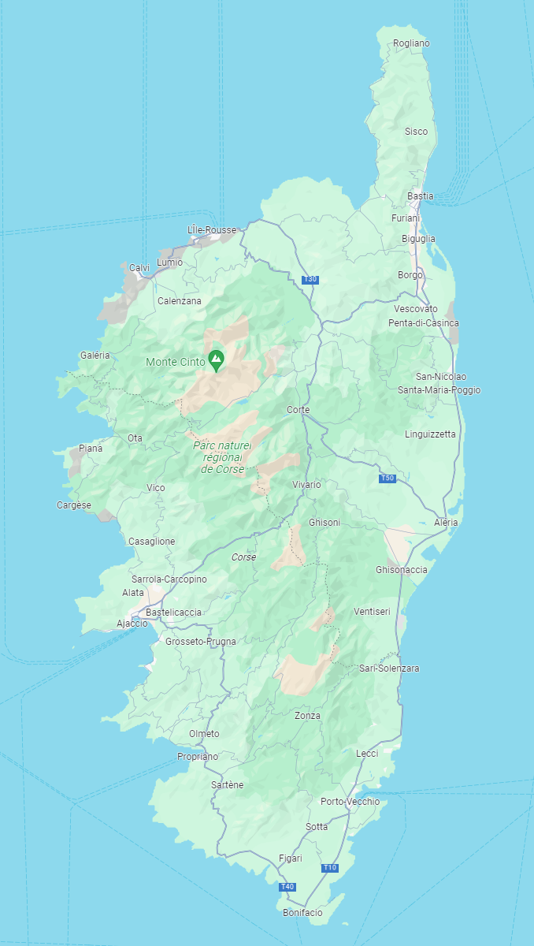
Tiere als Vektoren
Süßwasserschnecken => Bilharziose
Schistosoma/Pärchenegel
Süsswasserschnecken als Zwischenwirt
Herkunft: Afrika, Asien, Südamerika
Vorkommen in Europa: Cavu, Korsika

Slide 22
Resümee
Bereits vorhandene Risiken werden steigen
Nicht Alles was neu ist, ist auch gefährlich
Allergische Reaktion sind aktuell am relevantesten
Vektoren sind schon da, und die „harmlosen“ Infektionen auch
Einige Tropenkrankheiten werden demnächst endemisch sein
Bei unspezifischen Symptomen auch neue Erkrankungen mitdenken
Neben Symptomen auch Umstände, Aufenthaltsorte und Tier- und Pflanzenkontakte als Diagnoseelemente
Mit „Reisekrankheiten“ schon weiter nördlich rechnen als bisher

Slide 23
Vielen Dank!
Noch Fragen?

Slide 24
Quellen
Allergieinformationsdienst: https://www.allergieinformationsdienst.de/
ECDC: - https://www.ecdc.europa.eu/en/data/maps
- https://www.ecdc.europa.eu/en/disease-vectors
Eurosurveillance: https://www.eurosurveillance.org/
NABU: https://www.nabu.de/tiere-und-pflanzen/insekten-und-spinnen/hautfluegler/wespen-und-hornissen/06323.html
RKI:
- Infektionskrankheiten A-Z: https://www.rki.de/DE/Content/InfAZ/InfAZ_marginal_node.html?cms_lv2=3544250&cms_box=1
- Zeckenatlas: http://www.zepak-rki.de/
- Die Häufigkeit von Sensibilisierungen gegen Allergene von Beifuß und Ambrosia:
https://www.rki.de/SharedDocs/Publikationen/DE/2014/L/Laussmann_D.html
UBA: https://www.umweltbundesamt.de/publikationen/vektorpotential-einheimischer-stechmuecken

